Slide 1

Ai sẽ là người chiến thắng?
Nhóm 1: Nguyễn Tất nam Phương - Trương Ngọc Tài

Slide 2
II) Trả lời
Biết được người chiến thắng.
Đối với người chơi: dự đoán và tìm cách ứng phó với đối thủ.
Có thể gom team theo mỗi người chơi để được đội mạnh hay ít ra có thể thắng được đội bạn ( lợi ích cho các đội chơi ở các giải đấu )
Cải thiện sức mạnh của team dựa vào kết quae dự đoán các cá nhân.
Phụ: lấy được áo khoác của Kaggle.

Slide 3
II) Quy trình
Thu thập dữ liệu
Tiền xử lí
Xây dựng model
Huấn luyện model
Đánh giá model
Chọn và kiểm tra thực tế với test

Slide 4
II.1) Thu thập dữ liệu
Cài đặt môi trường: pip install pubg_python
Sử dụng: from pubg_python import PUBG, Shard

Slide 5
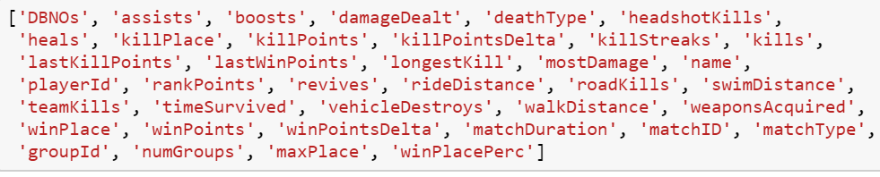
II.1) Thu thập dữ liệu
Quy trình lấy:
Lấy danh sách các giải đấu.
Lấy tất cả các trận đấu trong từng giải đấu.
Lấy tất cả người chơi trong từng trận đấu
Số thuộc tính: 38 thuộc tính thô khi mới crawl về.
Ở đây: nhóm lấy trong 150 trận ứng với 8988 người chơi.

Slide 6
II.2) Tiền xử lí
Phân tách cột DeathType[‘alive’, ‘byplayer’, ‘logout’, ‘suicide’]
giống như phương pháp bag-of-word, chuyển thành one-hot vector và nối vào
Loại bỏ các field cần thiết:
['name', 'matchID', 'matchType', 'groupId', 'maxPlace', 'winPlace', 'numGroups’]

Slide 7
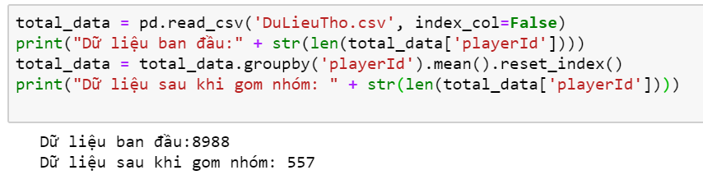
II.2) Tiền xử lí
groupby playerId: trả về trung bình từng field theo nhóm.
Vậy: sau ta còn 38+4-1-7-1=33 field(trong đó 1 field làm nhãn)
Tính winPlacePerc=(maxPlace-winPlace)/maxPlace
Tách cột winPlacePerc làm nhãn: >= 0.5 là 1, ngược lại là 0

Slide 8
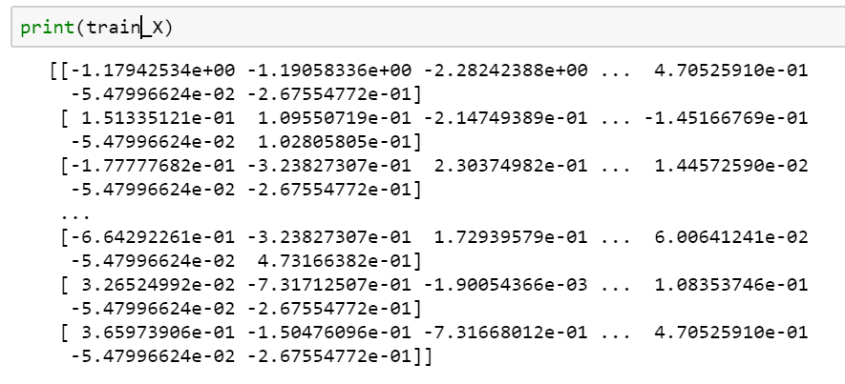
II.2) Tiền xử lí
Scale dữ liệu X (không chứa nhãn) bằng standardScaler của sklearn.
Trung bình là 0, độ lệch chuẩn là 1.

Slide 9
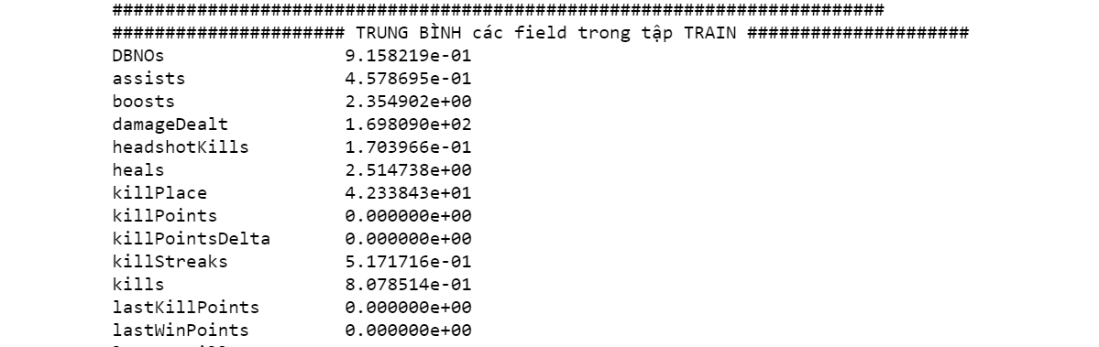
II.2) Tiền xử lí
Fill các giá trị thiếu bằng trung bình các field tương ứng

Slide 10
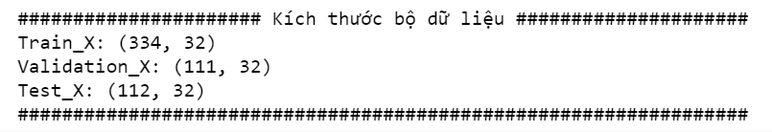
II.2) Tiền xử lí
Chia dữ liệu Train:Validation:Test – 60:20:20
Kích thước thực:

Slide 11
II.3) Xây dựng model
SGDClassifier
Alpha=0.001
Max_iter=1000
MLLPClassifier
2 lớp: 50 node và 10 node
Activation=‘tanh’
Solver=‘lbgfs’
Max_iter=1000
Random_sate=0

Slide 12
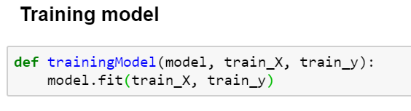
II.4) Huấn luyện model

Slide 13
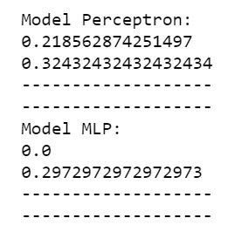
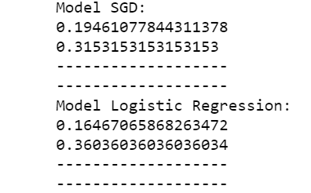
II.5) Đánh giá model

Slide 14
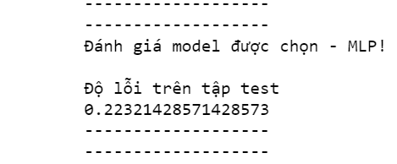
II.6) Chọn và kiểm tra thực tế với test

